Slide 1
온실가스 배출량 및 폐기물 발생 · 처리현황 데이터 분석
: 온실가스 감축을 위한 기업의 ‘친환경 마케팅’ 사례
eda-repo-4
류승환 장지혜 장혜임

Slide 2
TABLE OF CONTENTS
INTRO
01
02
03
04
프로젝트
목표
데이터 탐색
(수집방법 / 종류와 특성)
데이터 분석 계획
문제점
Pages 3–8
Pages 9–36
Pages 37–98
Pages 99–136
Pages 137–159
불편한 진실
온실가스 배출과
환경문제
‘플라스틱쓰레기’
와 온실가스
데이터 수집방법
데이터 출처
데이터 소개
분석 계획
초기 가설설정
계획
‘친환경 마케팅’
사례
데이터 수집의 한계
앞으로의 계획
멤버 소개

Slide 3

프로젝트 소개
+ 불편한 진실
+ 온실가스 배출과 환경 문제
+ ‘플라스틱 쓰레기’와 온실가스
01

Slide 4
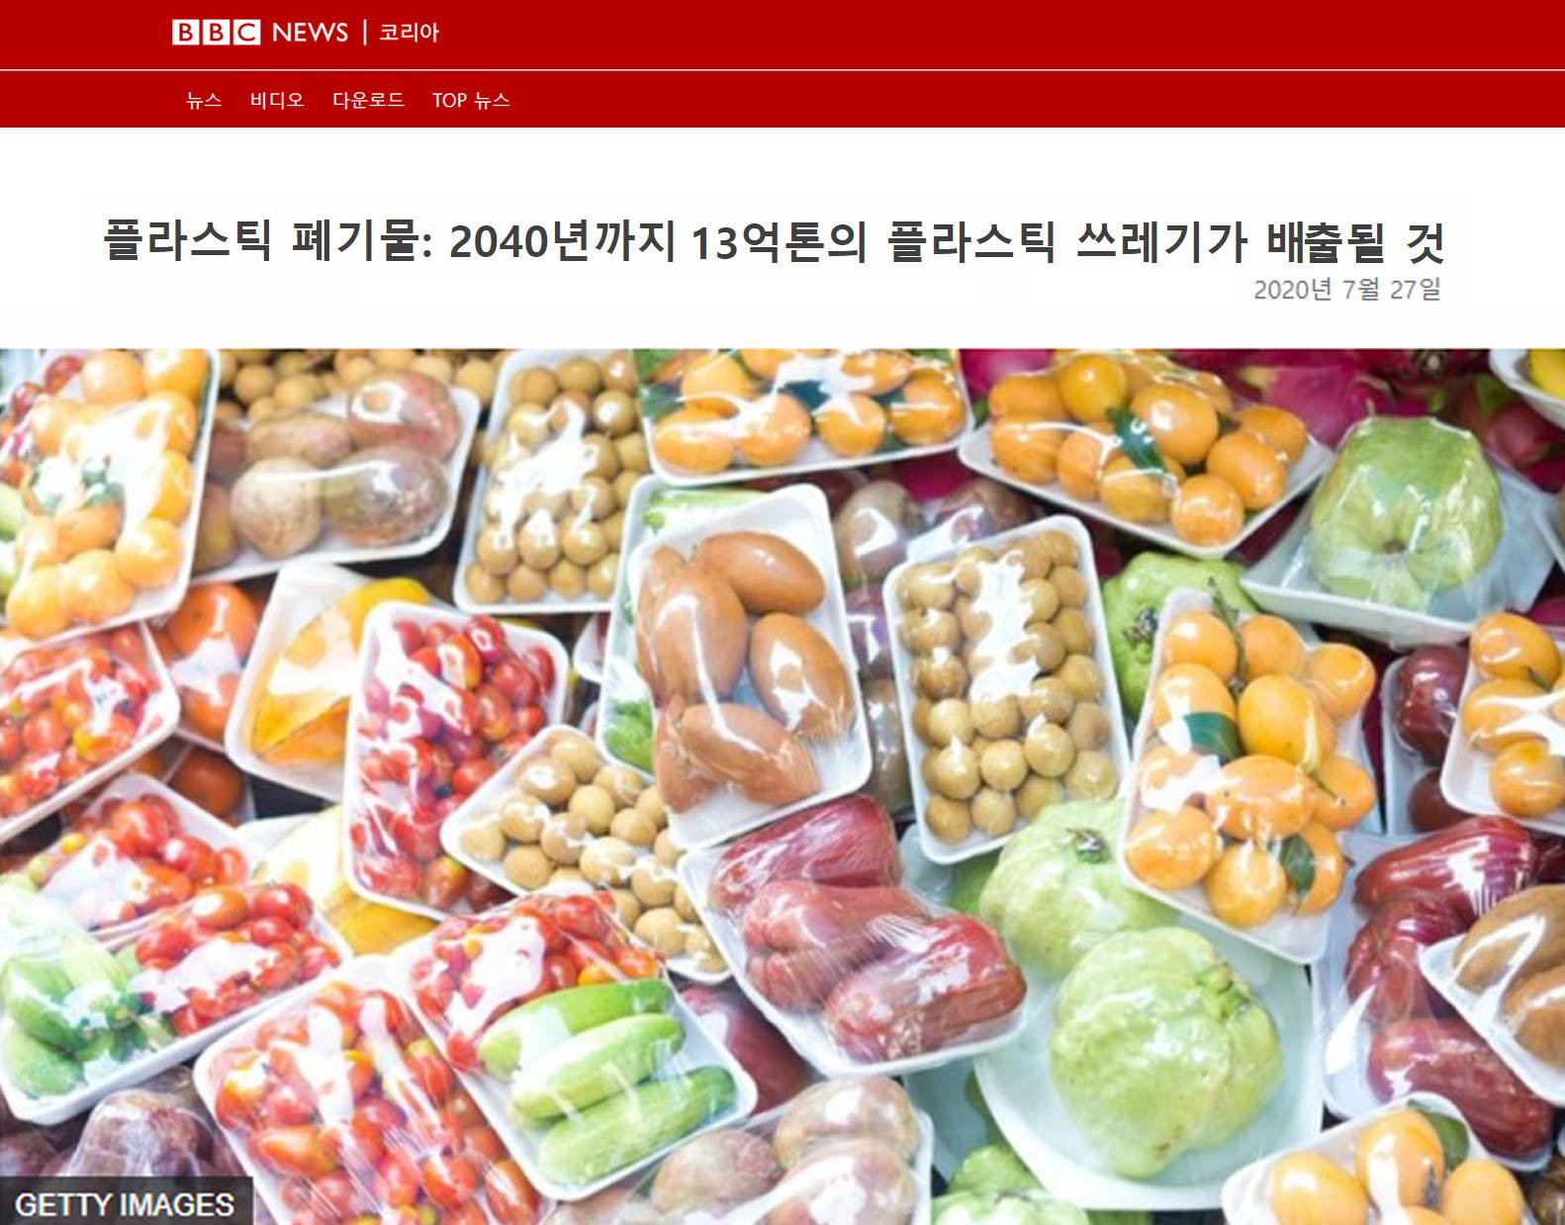
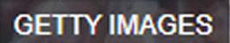
플라스틱 생산 및 소비 성장세 감소 감소
종이와 퇴비화 가능한 재료로 플라스틱 대체
재활용 가능한 제품 설계 및 포장 방법 개발
중위, 저소득 국가의 폐기물 수거 비율 확대 및 비공식 수거 부문 지원
과도기 방안으로 경제적으로 재활용할 수 없는 플라스틱 23%를 처리할 수 있는 시설 건축
플라스틱 폐기물 수출 줄이기

Slide 5
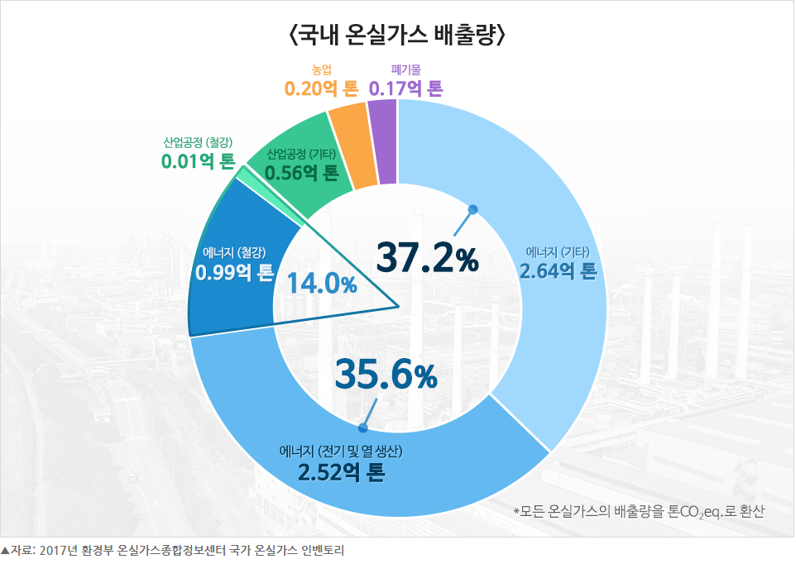
보도자료를 통한 환경문제의 심각성
산업별 국내 온실가스 배출량

Slide 6
프로젝트 목표
잇따라 나타나는 이상기후와 자연재해 등으로 인한 환경에 대한 관심 급증한 요즘,
‘MZ세대’를 대표하는 ‘지속가능한’, ‘상생’, ‘공존’, ‘친환경’등의 키워드와 맞물려
환경문제는 전 지구적 이슈로 부상하고 있다.
우리 팀은 온실가스 배출의 주된 원인 중 ‘일회용 플라스틱 사용’에 중점을 두고
새로운 세대의 등장과 이를 겨냥한 국내 기업의 ‘친환경 마케팅’의 사례와
온실가스 감축에 끼치는 영향등을 분석하고자 한다.
01

Slide 7
분석 계획
ex.) 생활계 폐기물 중에서 많은 비중을 차지하는 일회용품의 발생량을 줄이면 국내 온실가스 배출량을 줄일 수 있다?
가설 설정에 필요한 데이터 특성
온실가스 순배출량
국내 온실가스 배출량
생활계 폐기물
발생량
처리량
재활용률
일회용품
발생량
처리량
재활용률
‘친환경 마케팅’을 실천하고 있는 기업별 활동(재활용, 친환경 제품 생산 등)이 온실가스 배출량에 끼치는 영향
폐기물/ 재활용 폐기물 : 수치형 데이터
국내 상황
국내 온실가스 배출량과 일회용품 사용의 상관관계
‘친환경 마케팅’을 하고 있는 기업의 사례와 데이터
‘친환경 마케팅’의 확대가 기억에 가져다 주는 경제적 이익 (친환경 플라스틱& 플라스틱 재활용 관련 기업의 관련 주가 상승한 데이터 참고)
생활계 폐기물_처리현황 (1996 ~ 2018)
폐기물 종류별 재활용현황 (2001 ~ 2015)
온실가스 분야별 배출량 추이 (1990 ~ 2018)
온실가스 배출량 주요 지표 (1990 ~ 2018)

Slide 8
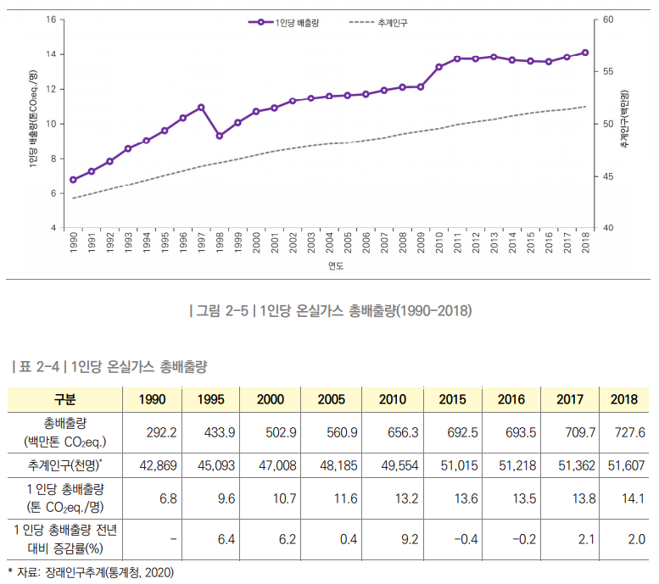
< 국내 1인당 온실가스 배출량 >

Slide 9
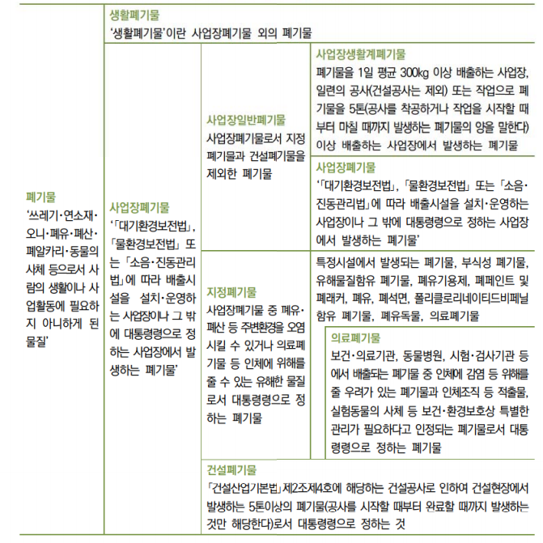
폐기물 ?

Slide 10
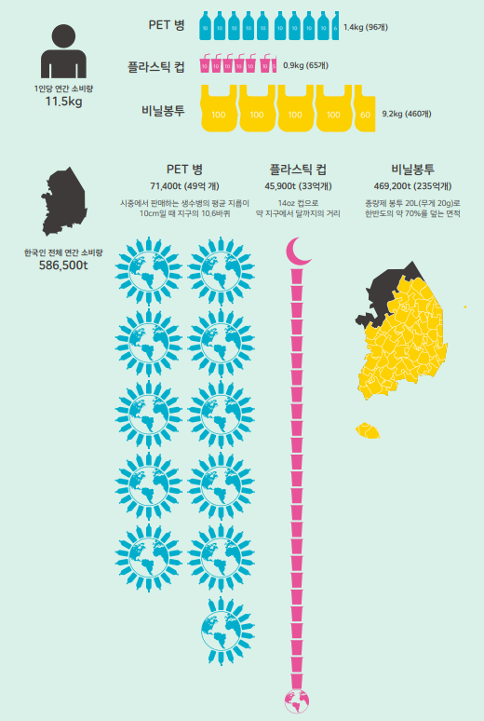
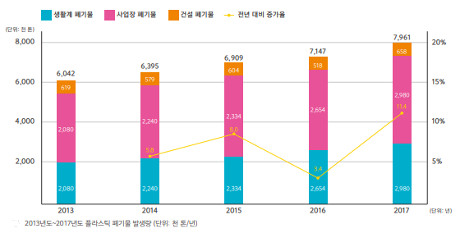
‘“왜 플라스틱 사용량을 줄여야 할까?”
한국은 일회용 플라스틱을 많이 사용하는 나라 중 하나이며, 그만큼 폐기물 발생량도 많다. 그러나 얼마나 소비하고 폐기하는지에 대한 정확한 데이터가 부재한 실정이다.
이를 확인하기 위해 그린피스와 충남대 장용철 교수팀이 함께 일상에서 흔히 사용하는 일회용품 플라스틱 3가지 품목 (생수 PET병, 일회용 플라스틱컵, 일회용 비닐봉투)의 소비량을 조사한 결과 좌측과 같은 결과를 얻어냈다.
세 가지 품목을 더하면 한국인은 일 년에 약 11.5kg의 플라스틱을 소비하며 전체 연간 소비량으로 계산하면 586,500t에 달한다. (2017년 기준 생활계 플라스틱 폐기물의 20%에 달하는 양)
출처: 그린피스 ‘플라스틱 대한민국 보고서’ 중 ‘한국인의 연간 플라스틱 소비량’

Slide 11
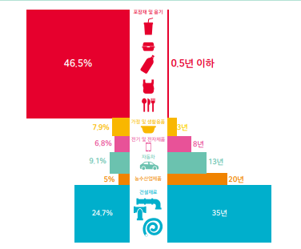
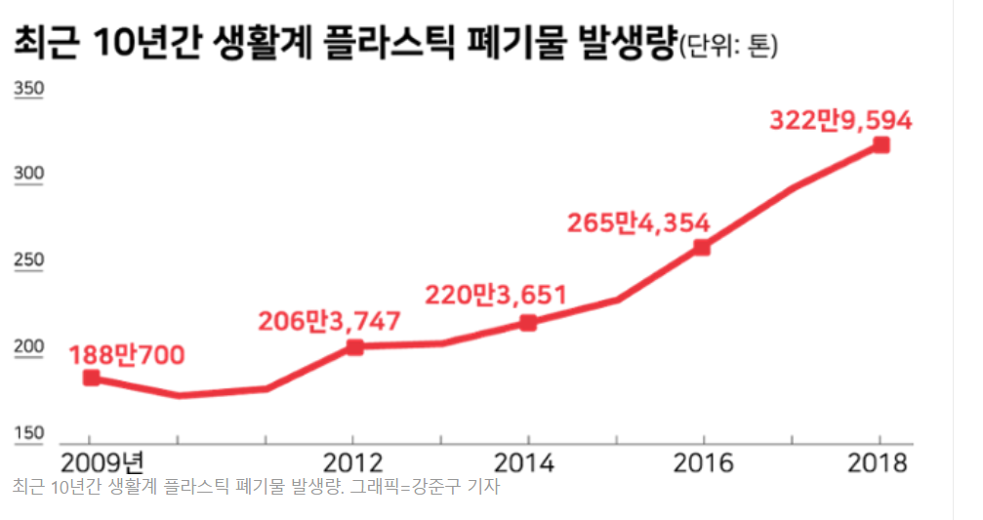
일회용 플라스틱 폐기물은 폐기물의 큰 비중을 차지하고 있으며 다들 잘 알고 있듯이 분해되는데 아주 많은 시간을 필요로 한다.
썩지 않는 플라스틱은 생태계를 위협하고 그 화살은 다시 인간에게 돌아온다.
이는 우리가 생활에서 가장 많이 사용하는 일회용 플라스틱 품목을 파악하여 감축해야하는 이유이다.
출처: 그린피스 ‘플라스틱 대한민국 보고서’ 중
‘전 세계 산업별 플라스틱 생산량(누적) 및 수명
Notes:
* 중국이 유럽과 미국의 재활용 쓰레기를 수입하지 않기 시작하면서 문제는 더 심화 - 한국에도 영향
https://www.bbc.com/korean/news-43615441

Slide 12

데이터 수집방법
02

Slide 13
데이터 수집방법
온실가스 배출의 여러 원인 중 우리의 일상생활과 가장 밀접하게 닿아있는 생활 쓰레기(생활계 폐기물로 구분)
그 중 ‘플라스틱’과 같은 일회용품 사용에 초점을 맞춰 관련 기관 및 정부통계 자료를 수집함
환경관련 정부기관 통계자료
국내 환경관련 정보는 대부분 ‘환경부’와
같은 정부기관에 귀속되어있음.
각종 용어정리 및 각기 다른 주체와 기준으로 작성된 통계자료의 일관성을 위해
위 기간 자료를 기준으로 데이터를 수집함
‘친환경 마케팅’ 관련 기업
각종 환경문제와 같은 시대적 변화에 더불어 ‘MZ세대’ 소비자들의 요구에 발 빠르게 대응하고 있는 기업들의 ‘친환경 마케팅’의 변화양상과 그로 인한 효과에 관심을 가지고 리서치함
DATA
환경관련 뉴스
최근 이슈가 되고 있는 환경문제의
양상과 대처방법을 찾고 용어정리를 위해 각종 환경관련 뉴스를 참고함
환경단체 (NGO)
대표적인 단체로 ‘그린피스(Green peace), 자원순환사회연대와 같은
단체의 관련 보고서 등을 참조함

Slide 14
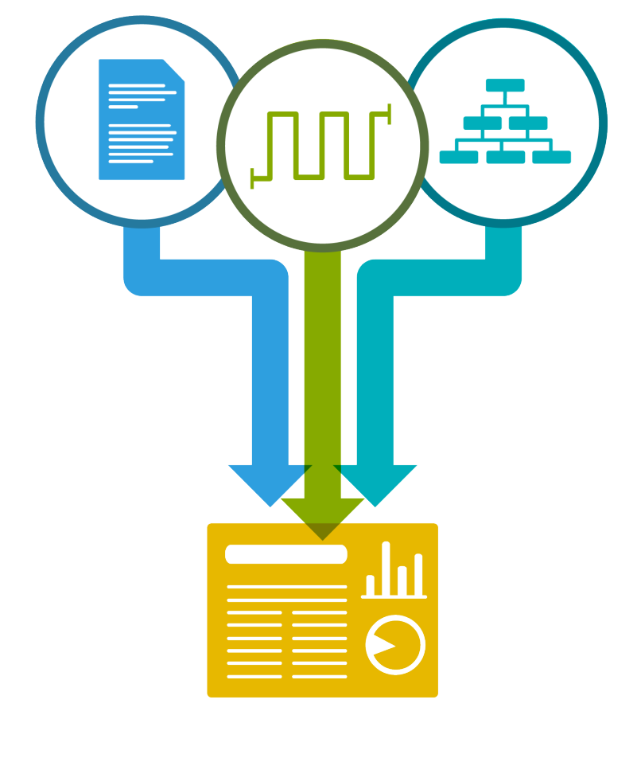
DATA 출처
[국가통계포털(KOSIS)] https://kosis.kr/
[OECD Statistics] https://stats.oecd.org/
[전자공시시스템(DART)] http://dart.fss.or.kr/
[그린피스 코리아] https://www.greenpeace.org/korea/
그 외 이미지 출처 및
기사링크는 하단에 첨부하였음

Slide 15
데이터 소개
02

Slide 16
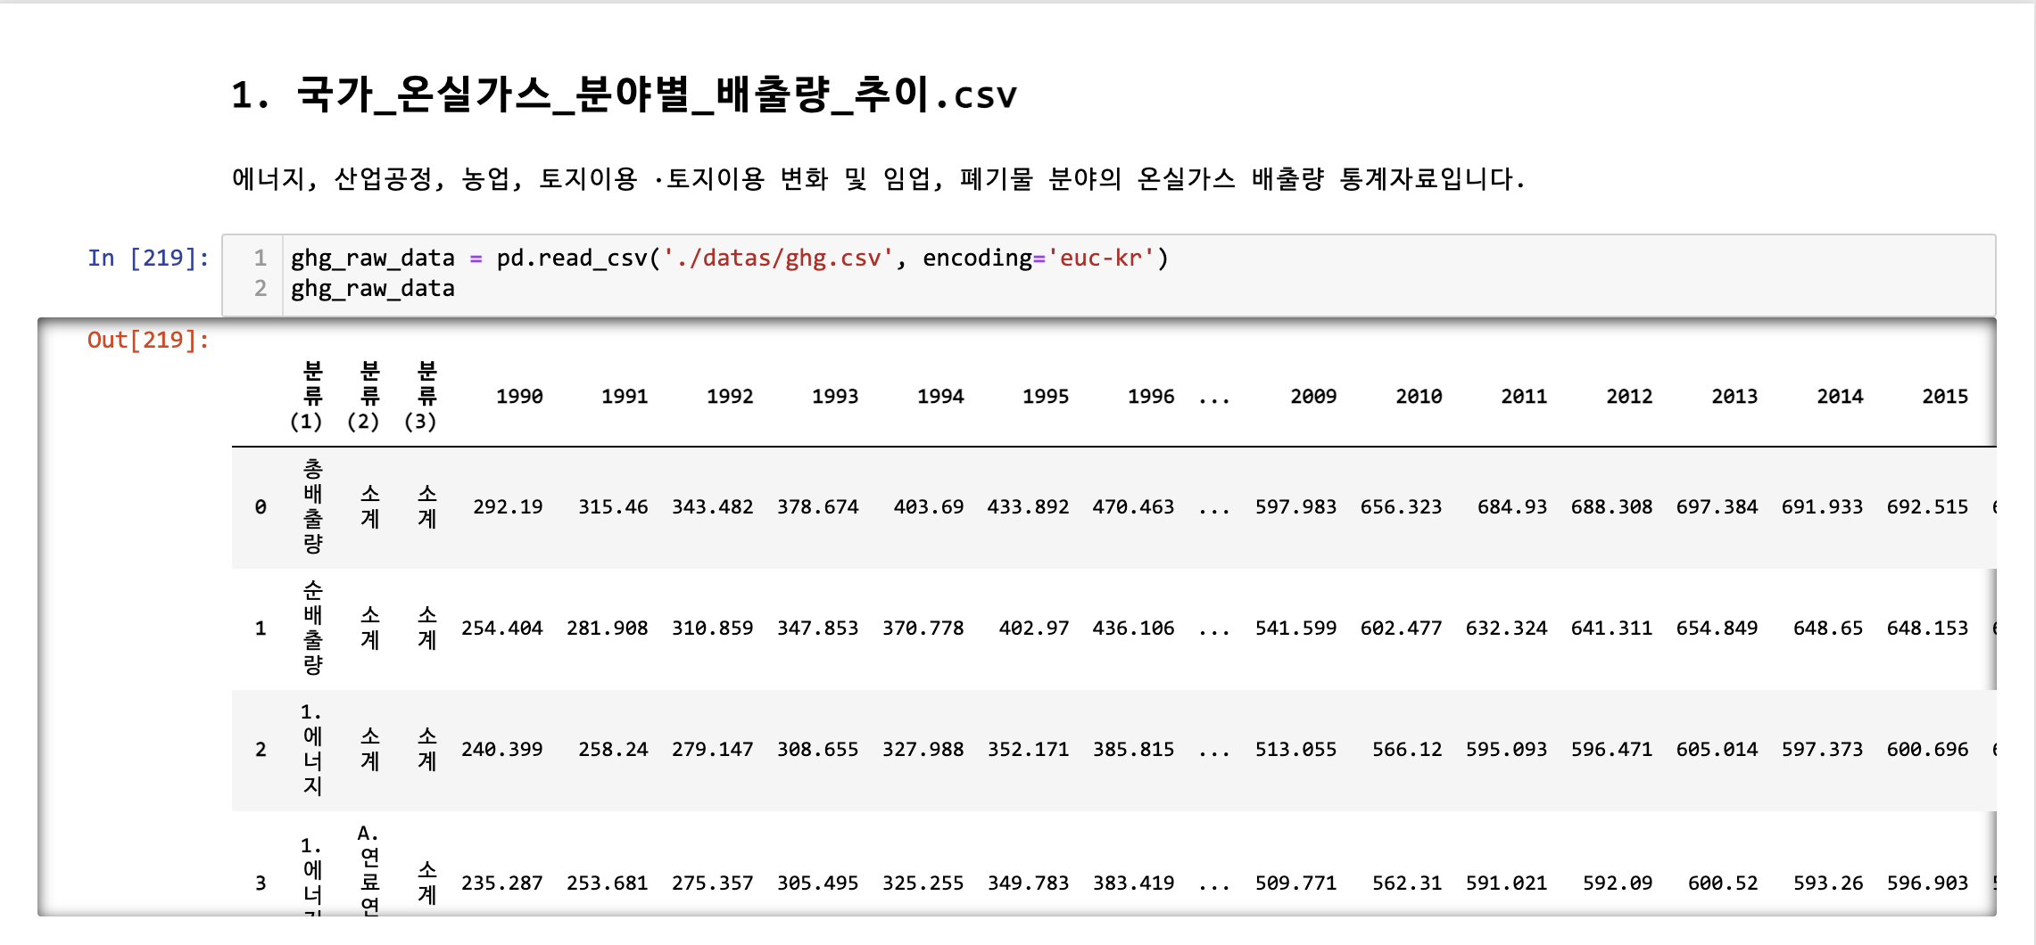
Data 소개
Notes:
첫번째 데이터는 온실가스 배출량을 분야별로 조사한 통계 데이터입니다. (1990년 ~ 2018년)
에너지, 산업공정, 농업, 농업, 임업 및 기타 토지 이용, 폐기물 분야로 구분하여 측정된 데이터입니다.
각 분야별 온실가스 배출량 비율의 변화추이를 파악할 수 있습니다.

Slide 17
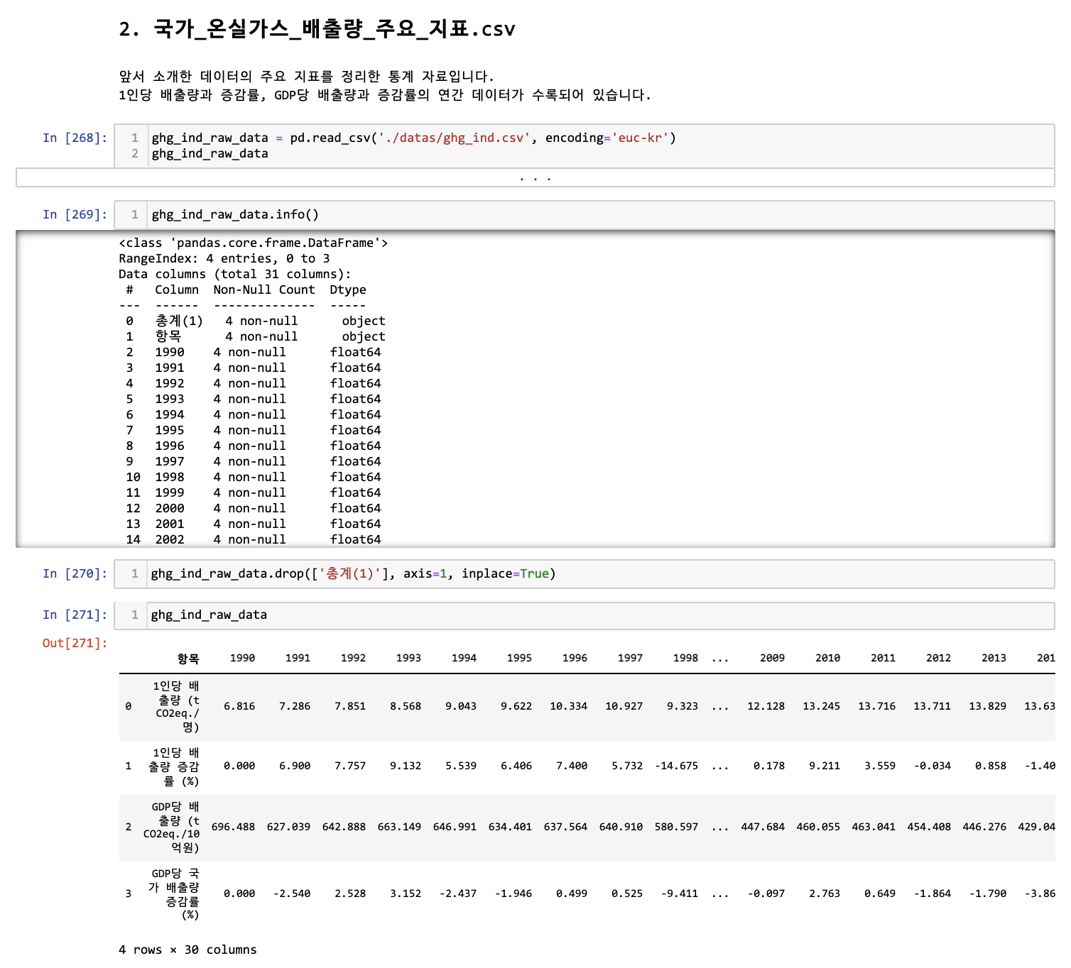
Data 소개
Notes:
앞서 소개한 데이터의 주요 지표를 정리한 자료입니다. 이를 통해 1인당 온실가스 배출량과 증감률, GDP당 배출량과 증감률의 데이터 변화추이를 파악할 수 있습니다.

Slide 18
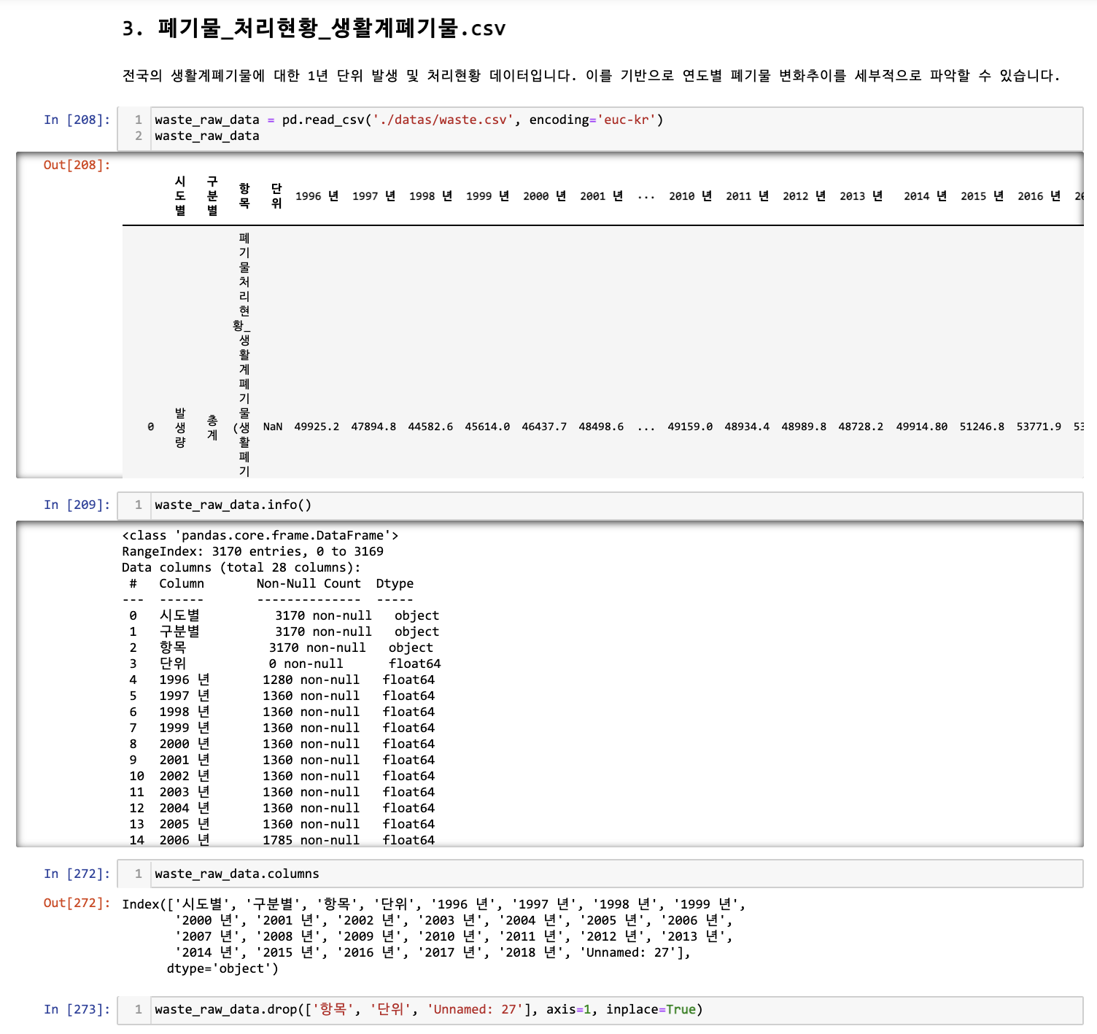
Data 소개
Notes:
온실가스 배출량을 줄이기 위한 방법으로는 에너지 절약, 폐기물 재활용, 신에너지 개발 등이 있습니다.
저희는 그 중에서 폐기물 재활용에 집중해보려고 합니다(?).
이 데이터는 전국의 생활계폐기물의 연간 발생 및 처리현황입니다. (1996년 ~ 2018년)
연도별 폐기물 발생량뿐만 아니라 종이류, 플라스틱류, 유리류 등과 같이 세분화되어있기 때문에 종류별 발생량 변화도 파악할 수 있습니다.

Slide 19
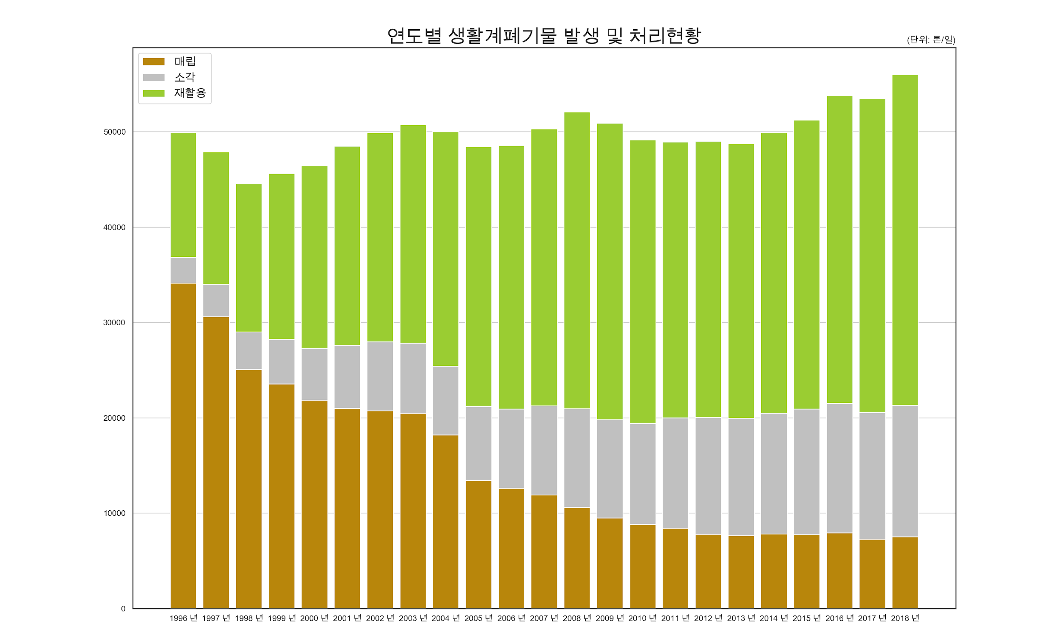
Data 소개
Notes:
이 그래프는 해당 데이터의 총계만으로 나타낸 그래프입니다.
각 막대의 높이는 폐기물 발생량을 나타내고, 3가지 구분은 발생한 폐기물의 처리방법을 구분한 것입니다.
아래서부터 갈색이 매립, 회색이 소각, 초록색이 재활용인데
갈수록 매립의 비율은 줄어들고, 소각과 재활용의 비율이 늘어나는 걸 확인할 수 있습니다.
해당 데이터를 다양한 각도에서 탐색해본다면 더 많은 인사이트를 도출할 수 있을 거라고 생각합니다.

Slide 20
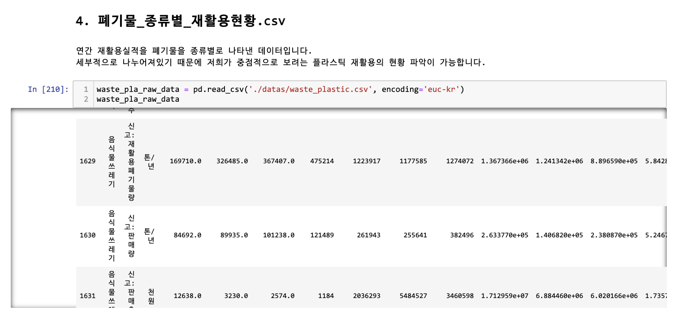
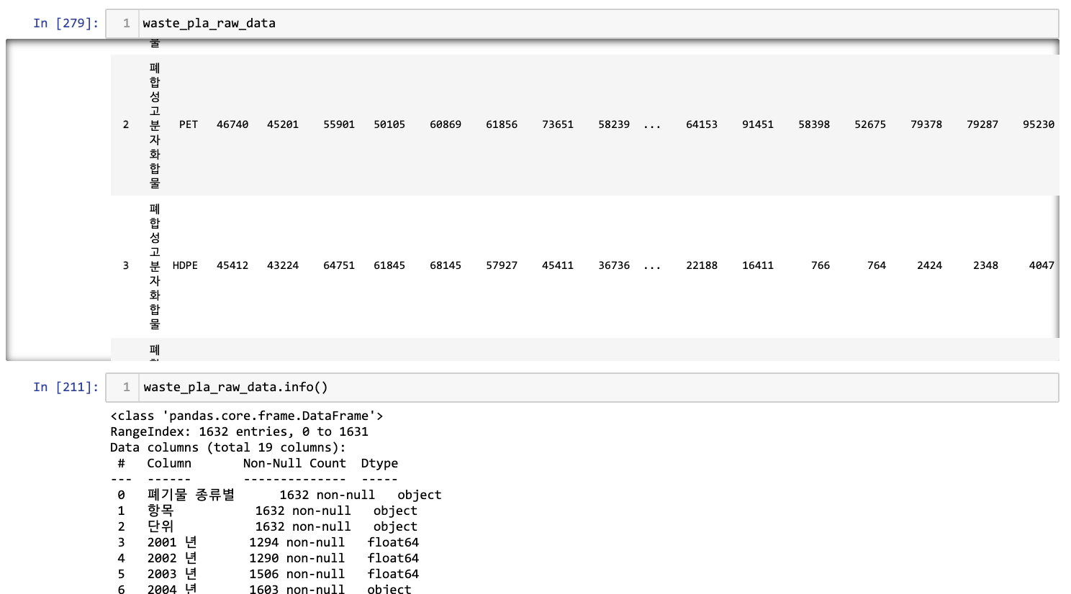
Data 소개
Notes:
마지막으로 이 데이터는 연간 폐기물의 재활용실적을 나타낸 데이터입니다. (2001년 ~ 2015년)
앞서 소개드린 데이터보다 폐기물의 종류가 더 세분화되어있는 데이터입니다.
이 데이터 탐색을 통해 저희는 폐기물 중에서도 실생활에서 가장 가깝다고 판단되는? 플라스틱의 세부 현황을 파악해보고자 합니다.

Slide 21

데이터 분석 계획
03
분석 계획
초기 가설설정 계획
데이터 활용
+ ‘친환경 마케팅’ 사례

Slide 22
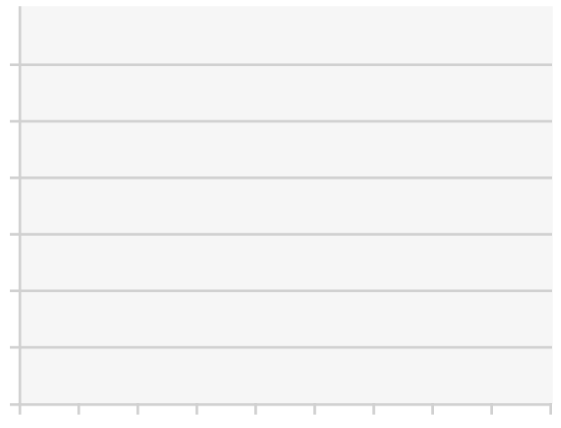
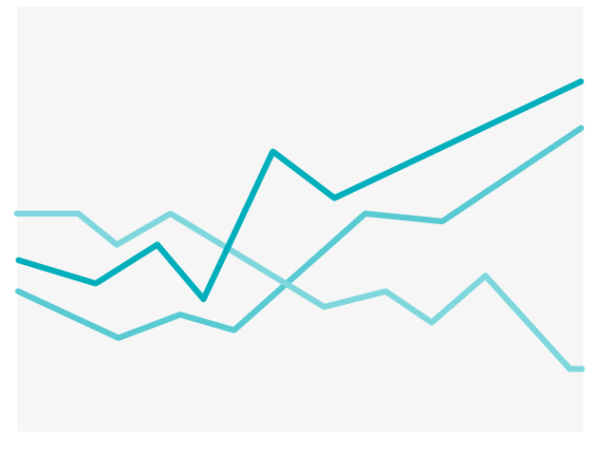
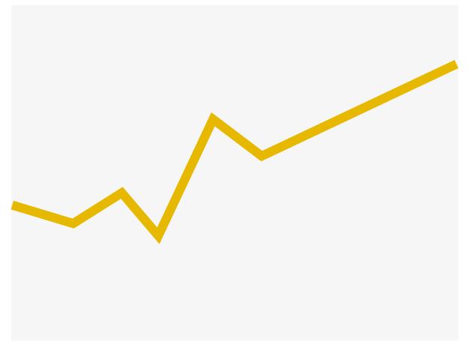
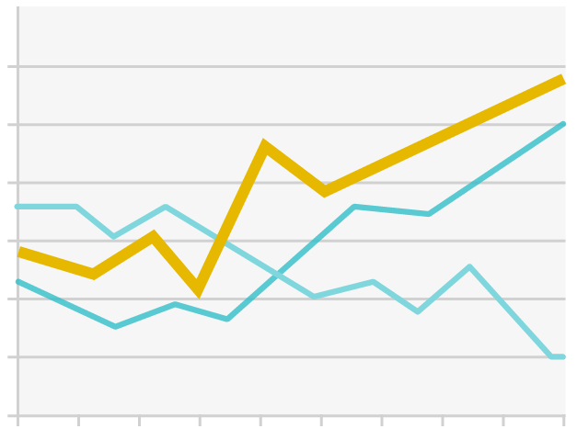
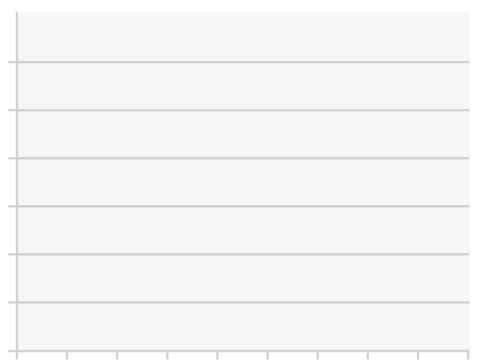
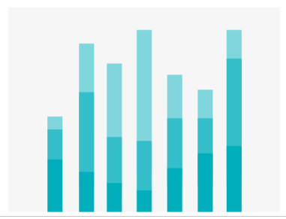
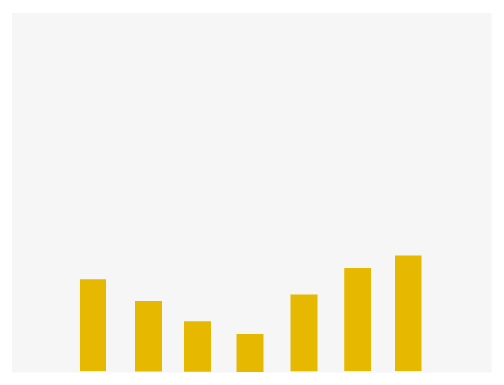
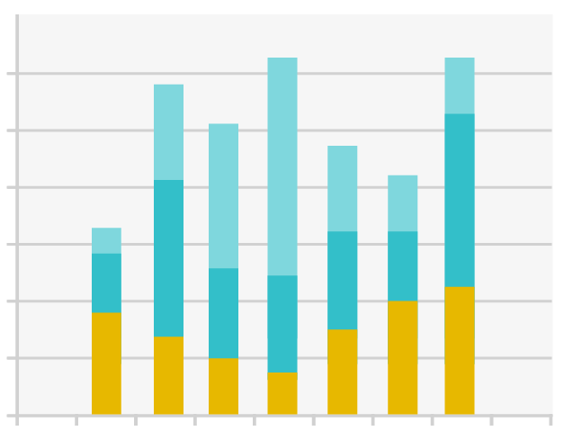
분석계획 (가설설정)
플라스틱 재활용과 온실가스 배출의 상관관계 ,
기업의 ‘친환경 마케팅’이 가져다 주는 환경개선 효과 및 소비자 의식 변화 양상을 파악할 것을 기대
1
Background
2
Data
3
Emphasis
Result
+
+
=
+
+
=
우리의 일상과 가장 밀접하고 흔하게 접할 수 있는
‘생활계 폐기물’의 발생과 처리 현황에 대한 데이터 탐색
‘생활계 폐기물’ 중 요즘 가장
이슈가 되고 있는 ‘플라스틱’ 사용량과 처리방식(재활용률)에 초점을 맞춰 데이터 탐색 및 분석 계획
초기 관심 키워드 :
‘지구 온난화’, ‘자연재해’
키워드 정리: ‘친환경’ ,
‘지속가능한’, ‘재활용’
더 나아가 ‘친환경 마케팅’을
실천하고 있는 기업의 사례와
그로 인한 효과와 소비자 인식변화에 관한 상관관계를
밝히고자 함.

Slide 23

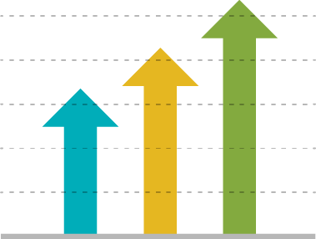
초기 가설설정 계획
‘MZ세대’의 최대 관심사인 ‘지속가능한’, ‘친환경’, ‘상생’이라는 키워드를 아우르며,
환경이슈와 경제적 효과의 상관관계까지 밝혀낼 수 있는 의미있는 주제라고 판단하여
주제 선정 및 계획수립
① 우리나라의 플라스틱 연간소비량과 폐기물 처리량에 초점을 맞춰서 데이터분석 진행
이 중 실제 재활용되는 비율과 그 주체(개인/지자체/기업 등) 구분
② 기업에서의 ‘재활용’, ‘일회용품 줄이기’ 등의 활동과 탄소배출량 감소의 상관관계 분석
③ 친환경 마케팅을 이용한 기업
(일회용품 줄이기/재사용 → 탄소배출량 줄이는 효과 분석)
④ 친환경 플라스틱 & 플라스틱 재활용 관련기업 : 관련 주가 상승 내용을 분석하는 것도 가능
(주 소비층, 주 활동세대인 MZ세대의 소비자들에게 미치는 영향)

Slide 24
데이터 활용
03

Slide 25
온실가스 감축을 위한 기업의 ‘친환경 마케팅＇사례
CASE STUDY
- 친환경 마케팅을 이용한 기업 (일회용품 줄이기/재사용 → 탄소배출량 줄이는 효과 분석)
- 친환경 플라스틱 & 플라스틱 재활용 관련기업 : 관련 주가 상승 내용을 분석하는 것도 가능
(주 소비층, 주 활동세대인 MZ세대의 소비자들에게 미치는 영향)
.

Slide 26
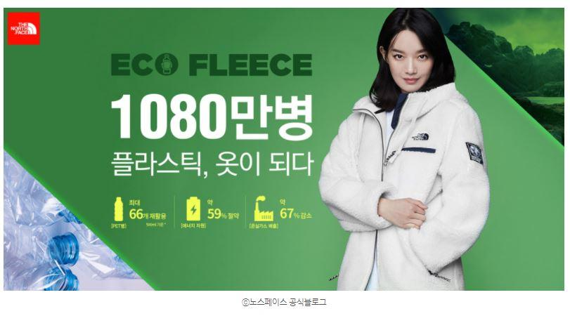
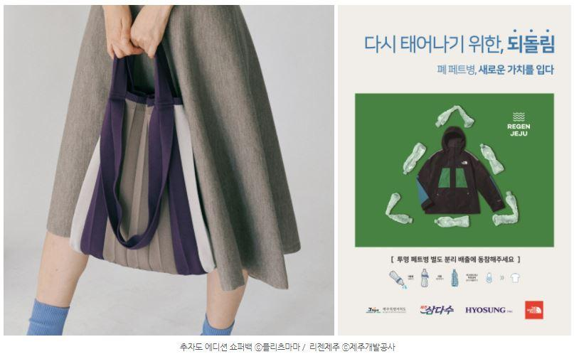
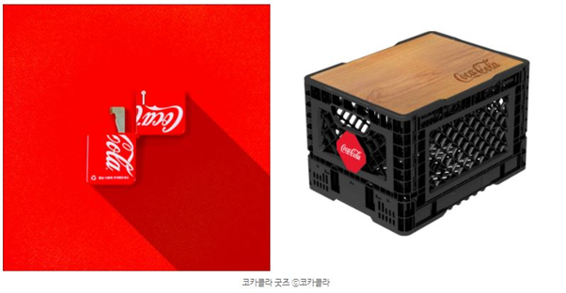
'친환경 마케팅' 확대 → '브랜드 인지도 제고' (친환경 제품 생산/ 상품용기 재활용 )
기업의 친환경 제품 생산은 소비자에게 친환경적 삶을 제안하고 결과적으로 기업에 더 많은 부가가치 창출기회를 제공한다. 환경 오염과 지구온난화 등 기후변화를 방지하기 위한 친환경 제품을 생산하는 기업들이 많아지고 있으며, 친환경을 모토로 한 마케팅 활동도 점점 진화하고 있다.

Slide 27
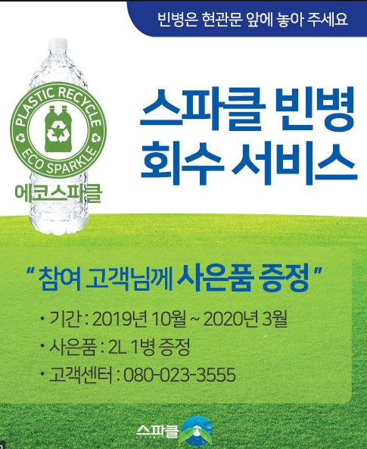
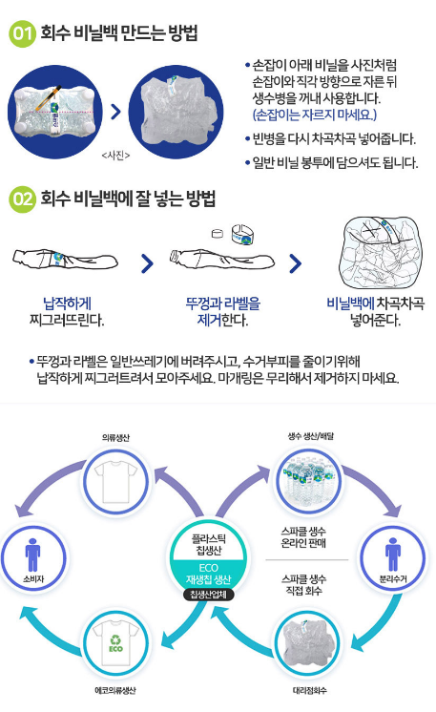
생수 유통업계에서는 소비자에게 플라스틱 생수병 회수 서비스를 제공하고 회수한 생수병을 이용한 재활용사업을 통해 자원순환에 힘쓰고 기업이미지에도 긍정적 효과를 얻고 있다.

Slide 28
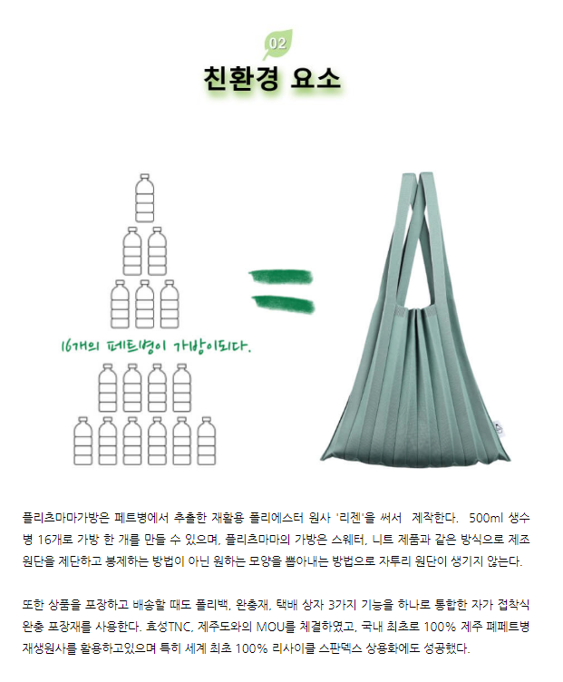
제조공정에서부터 친환경 소재 적용 (유통업계 포함)
마케팅 뿐만 아니라 제조 과정과 유통에서부터 친환경적 프로세스 도입하는 기업들이 늘고 있다.
제주 삼다수는 제주에서 배출된 페트병을 재생섬유로 재활용해 만든 친환경 패션 아이템,
플리츠마마 제주 에디션 출시했다.
주석달기 부연설명

Slide 29
기대했던 결과와 한계
명확한 용어와
기준이 정해져 있지
않은 데이터의 범람
(소문난 잔치집에
먹자 할 것은 없더라)
대부분
기업이미지 재고를 위한 ‘캠페인’ 형식으로 진행되어
데이터화 하기 어려운 부분
주제선정과
키워드를 범주화하는데
많은 시간 할애
기업 데이터 수집
자원순환과 재생에너지 사용등의 슬로건을 걸고 ‘친환경 마케팅’을
진행하고 있는 기업들은 많으나 현재까지 데이터화된 정보를 공유하거나 수치화 할 수 있는 사례는 많지 않음
1
2
3
Notes:
*친환경 마케팅을 이용한 기업 (일회용품 줄이기/재사용 → 탄소배출량 줄이는 효과 분석)
-파타고니아
-빙그레
-이탈리아 의류 재활용
-스타벅스, 맥도날드의 플라스틱 빨대 교체 (맥플러리 뚜껑 교체)
https://m.blog.naver.com/designpress2016/221712753984 (일체형 종이 테이크 아웃잔-우노컷)
https://www.bbc.com/korean/international-44479568 (영국 맥도날드에서 플라스틱 빨대 사라진다. 2018년도 기사)

Slide 30

문제점 & 앞으로의 계획
데이터 수집의 한계 (불투명한 정보공개)
정의되지 않은 일회용 플라스틱
플라스틱 재활용률
04

Slide 31
불투명한 정보공개와 모호한 기준
편리성과 수익창출을 위해 생산소비되는 플라스틱.
플라스틱 감축은 기업들의 사용량을 투명하게 공개하는데서부터 출발해야한다.
플라스틱 사용 실태를 정확히 파악해야만 각 기업의 구체적인 감축량도 설정 할 수 있는데 현재로선 정확한 실태조사가 어려운 상황이다.
여러 기업에서 플라스틱 빨대 및 플라스틱 뚜껑 없애기, 페트병 재활용 등 '친환경 마케팅'을 펼치고 있지만 실질적인 플라스틱 사용량과 그 효과를 공개하는 기업은 사실상 없는 상황이다.
기업 뿐 아니라, 소비 주체인 개인의 플라스틱을 얼마나 사용하고 배출하는지에 대한 데이터도 미흡하며, 플라스틱 포장재등의 구분이 모호해 수치상으로 나타나는 높은 재활용률은 신뢰하기 어렵다.
데이터를 수집하면서
불투명한 정보 공개로 인해
정확한 수치 데이터를 얻기 어려웠으며, 그 기준이 명확하지 않아 생기는 문제가 다수 발생했다. 또한 마케팅 목적의 데이터의 객관성과 신뢰성을 보장 할 수 없다는 점을 발견했다.

Slide 32
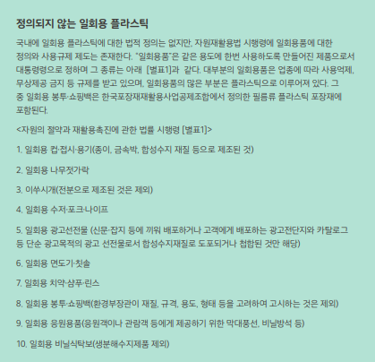

모호한 기준과 구분
공개된 정보가 한정적이며 그마저도 조사 주체에 따라, 사용목적에 따라 기준이 명확하지 않아 정확한 표본집단 구분이 어렵다.
익숙한 주제
용어 정리
일관성 없는
표본 구분
불투명한
정보 공개
편의에 따라
달라지는 결과
데이터 수집을
위해 여러 경로를
서칭한 결과,
예상치 못했던
문제가 연속적으로
발생
출처: 그린피스 ‘플라스틱 대한민국 보고서’ 중 발췌

Slide 33
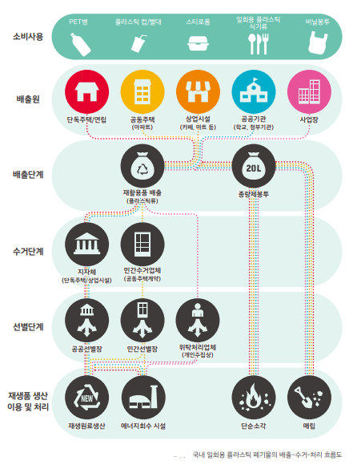
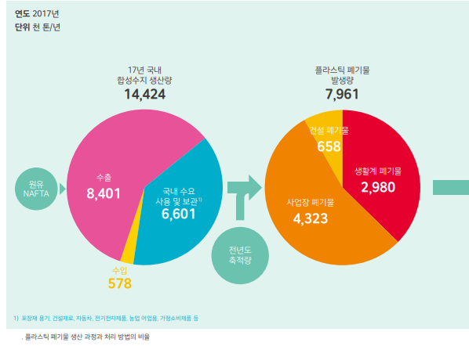
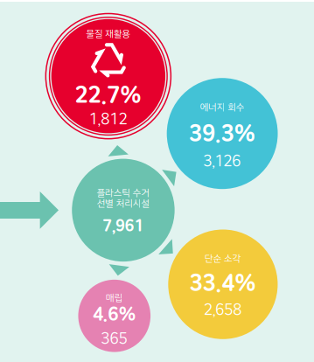
재활용, 얼마나 잘될까?
이 수치는 활용 가능한 통계자료를 기초로 추정한 값으로, 물질 재활용으로 처리되는 플라스틱 폐기물 양에 대한 정확한 통계자료는 존재하지 않는 실정이다.
관계기관에서 발표한 ‘재활용률’의 수치를 신뢰할 수 없는 이유가 있다.
출처: 그린피스 ‘플라스틱 대한민국 보고서’ 중
Notes:
[구어체로! ] 유럽연합(EU)은 재활용과 에너지 회수를 구분하고 있다. 그 결과 재활용률은 약 40% 정도다.18 이 기준에 따르면 국내 재활용률은 22.7%정도밖에 되지 않는다. 하지만 2017년 통계에는 에너지 회수가 포함돼 재활용율이 약 62%로 집계돼 있다. 사전적 의미의 재활용(RECYCLE)인 물질 재활용량은 표기되어 있지 않다. 에너지 회수뿐 아니라 시멘트의 보조 연료로 사용하는 경우처럼 물질 재활용으로 볼 수 없는 방식까지 포함해 전체 재활용률을 계산한다

Slide 34
앞으로의 계획
04

Slide 35

우여곡절 / 예상되는 난관
주제 선정단계에서
정확한 용어 구분과
명확한 기준을 가지고
데이터 너머의 것을 볼 수 있는 insight의 필요성 절감
주제를 아우를 수 있는
구체적인 데이터의 필요성
환경과 관련한 데이터가 많아
주제에 맞는 데이터 선정에
시간할애가 많았음
Analytical process
Creative process
‘환경’ 문제를 다루는데 있어
범위가 광범위하고 명확한 상관관계를 밝히기에 원인과 결과가 다양하게 얽혀있어
어려움을 많이 겪었다.
변수가 많고 방향성을 잃기 쉬운 특성 때문에 더더욱
데이터 선정에 있어 범위와
용어 구분을 세부화할 필요성을 느꼈다.
환경 문제 관해 이슈도 많고 심각성과 중요성을 모두가 알고 있다는 전제하에 선정된 주제였기에 데이터 선정에 난항을 겪었다.
몇 번이고 주제 선정과정과 타당성에 의심을 품고 데이터를 들여다보면서 중점을 두고 분석해야 할 데이터 가지치기를 반복했다.
그 결과 ‘폐기물 종류별 재활용현황’, ‘일회용품 종류와 재활용 비율’과 같은
데이터에 집중할 필요성을 느꼈다.
실생활 속 데이터를 다루면 좋을 것 같아 환경 관련 마케팅을 진행한 기업의 데이터를 분석하고 싶었으나
대부분 ‘캠페인’ 형식으로 진행되어 분석할만한 데이터를 얻기 어려웠다.
적합한 데이터를 구하는데
난관에 복창한 상태.
Notes:
데이터 선정으로 다시 돌아가 필요한 데이터 수집과 기업데이터 수집을 해야 할 ㄱㅇ나ㅣ라ㅣㅇ

Slide 36
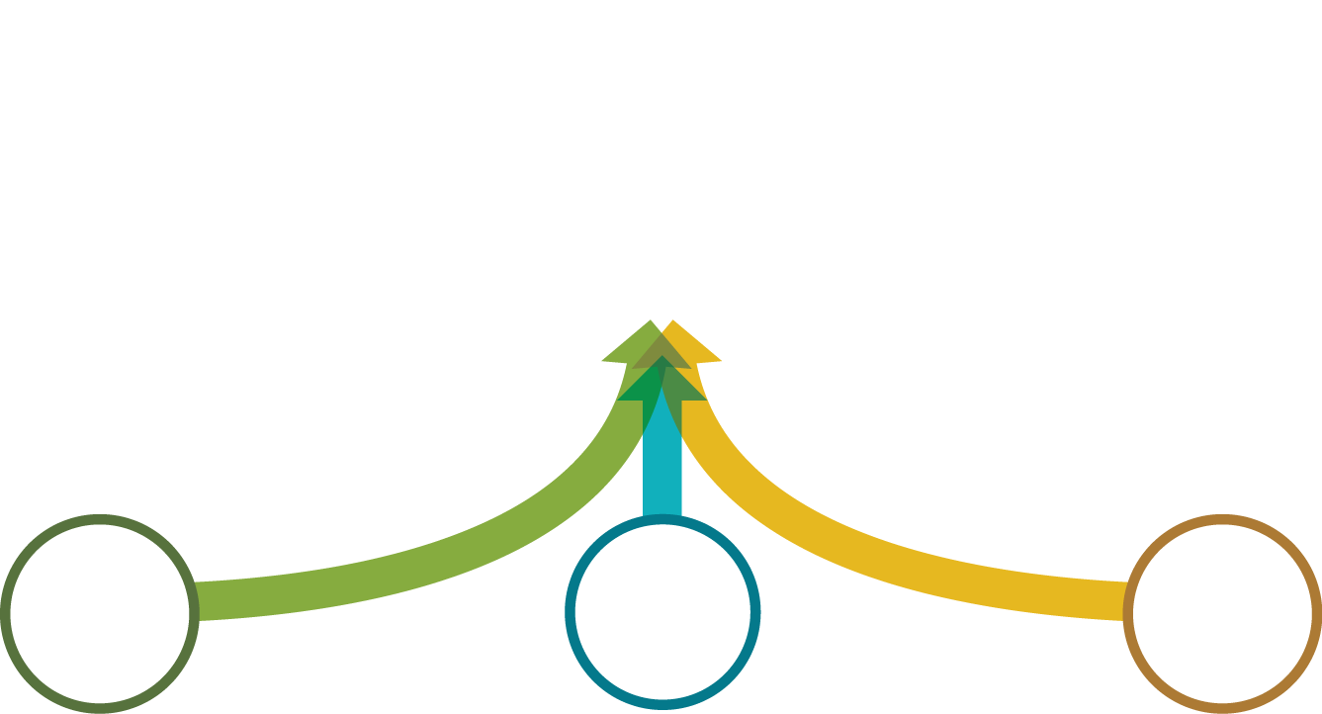
MEMBER /ROLE
류승환 Ryu Seunghwan
장지혜 Jang Jihye
장혜임 Jang Hyeim

Slide 37
Thank You ! :) ♥

